Slide 1
worldbibleplans.com/languages/vietnamese/index.html
Hướng dẫn từng bước

Slide 2
Là một tín đồ Đấng Christ, bạn đã bao giờ đọc hết toàn bộ Kinh Thánh chưa?
Tại sao không?
Không
Bạn có nghĩ rằng việc đọc toàn bộ Kinh Thánh là quan trọng với tư cách là một Cơ Đốc nhân không?
Không
Có
Nó có lợi cho cuộc sống của bạn không?
Có
Bạn đã sử dụng kế hoạch đọc chưa?
Có
Không
Có
Không
Nó quá nhàm chán?
Điều gì ngăn cản bạn đọc toàn bộ Kinh Thánh?
Nó quá khó khăn? Đó là một cuốn sách lớn khó đọc?
Tại sao không? Liệu một kế hoạch đọc đơn giản có giúp tăng thêm lợi ích không?
Kế hoạch đọc có làm cho nhiệm vụ dễ quản lý hơn không?
Liệu một kế hoạch đọc tùy chỉnh có làm cho nhiệm vụ dễ quản lý hơn không?
Không
Có
Mất quá nhiều thời gian?
Các kế hoạch bao gồm thánh thư là quá đắt?
Có
Có
Có
Có
Không
Có
WBP cung cấp các gói MIỄN PHÍ với nhiều chủ đề như Chronological, M'Cheyne, v.v. để thêm một số sự đa dạng
WBP có các kế hoạch đọc Kinh thánh MIỄN PHÍ hỗ trợ bất kỳ cam kết thời gian nào từ 5 phút đến 60 phút mỗi ngày hoặc bất kỳ số ngày nào mỗi tuần.
WBP cung cấp các gói MIỄN PHÍ với các bản dịch dễ đọc. Ngay cả những nhiệm vụ lớn nhất cũng có thể thực hiện được khi được chia thành các bước nhỏ, dễ quản lý.
Tại WBP, chúng tôi tin rằng việc đọc Kinh Thánh mang lại lợi ích to lớn cho tất cả cuộc sống của chúng ta.
Bạn đã sử dụng kế hoạch nào? WBP có rất nhiều loại để lựa chọn.
Dùng thử gói MIỄN PHÍ tại WBP
Nếu bạn đã thử và không đọc được Kinh Thánh, hãy ghé thăm chúng tôi tại https://worldbibleplans.com/languages/vietnamese/index.html và lập kế hoạch đọc Kinh thánh tùy chỉnh MIỄN PHÍ. Chọn từ nhiều ngôn ngữ, bản dịch, cam kết thời gian, chủ đề và định dạng sách điện tử. Nó đơn giản như thế này. Xây dựng một kế hoạch, WBP tạo ra nó và trong vòng chưa đầy 1 ngày, bạn sẽ nhận được một liên kết để tải xuống Kế hoạch Đọc Kinh thánh được tạo ra MIỄN PHÍ tùy chỉnh của mình có hoặc không có thánh thư. Chúng tôi đã đề cập đến mọi thứ đều MIỄN PHÍ!

Slide 3
Chào mừng bạn đến với Kế hoạch Kinh Thánh Thế giới
Hướng dẫn từng bước đơn giản, dưới dạng slide, để xây dựng Kế hoạch Đọc Kinh Thánh tùy chỉnh của bạn.

Slide 4
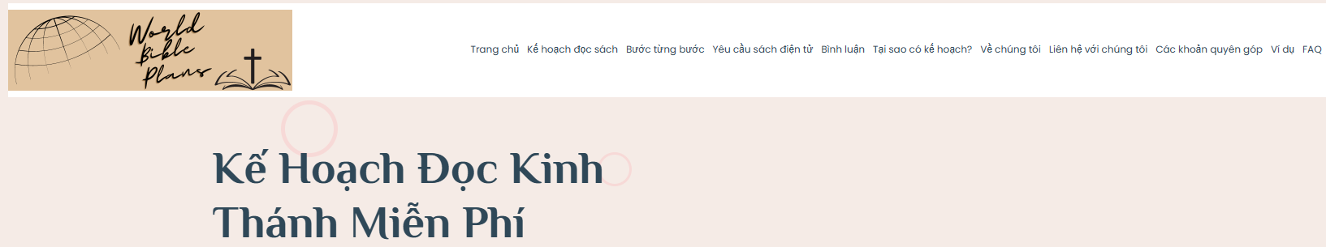
Điều hướng đến trang Yêu cầu Sách điện tử

Slide 5
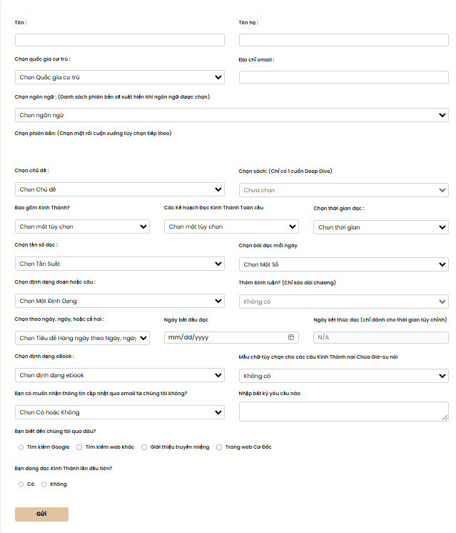
Đây là Mẫu Yêu Cầu – Chúng tôi sẽ phân tích trong các slide sau

Slide 6
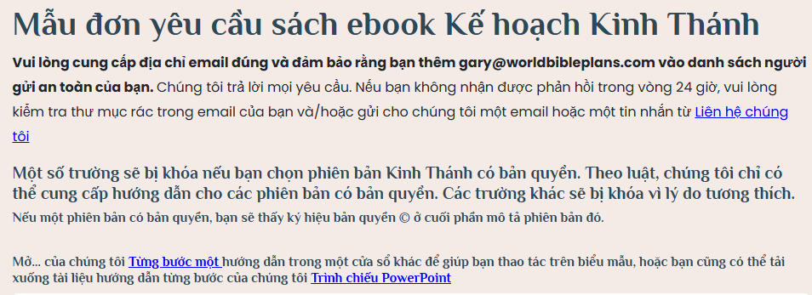
Cơ chế của hình thức
Điều quan trọng là bạn điền vào mẫu đơn từ trái sang phải và từ trên xuống dưới.
  Nếu bạn điền một phần của biểu mẫu rồi thay đổi trường đã chọn, tất cả các lựa chọn sẽ trở về mặc định và bạn sẽ mất các lựa chọn đã thực hiện.
    Ví dụ, nếu bạn chọn một phiên bản và điền phần còn lại của biểu mẫu rồi quay lại thay đổi phiên bản đó, bạn sẽ phải điền lại tất cả các trường tiếp theo.

Slide 7
Các quy tắc logic dạng
Tùy thuộc vào lựa chọn của bạn, một số lựa chọn sẽ không khả dụng.
  Đôi khi là toàn bộ phần dropdown.
  Đôi khi chỉ các lựa chọn trong menu thả xuống.
    Ví dụ: Nếu bạn chọn một phiên bản có bản quyền, chúng tôi không thể cung cấp kinh thánh, chỉ có thể cung cấp hướng dẫn.
      Select Book sẽ bị khóa.
      Bao gồm Kinh Thánh sẽ bị khóa.
        Không. Chỉ cung cấp hướng dẫn sẽ mặc định.
      Bao gồm Tham chiếu chéo sẽ bị khóa.
      Chọn Đoạn/Câu sẽ bị khóa.
      Chọn định dạng eBook sẽ bị khóa.
        Biểu đồ PDF sẽ mặc định.
      Phông chữ tùy chọn cho các câu Kinh Thánh nơi Chúa Giêsu nói sẽ bị khóa.

Slide 8
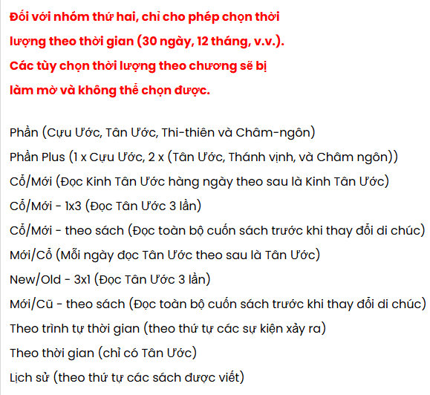
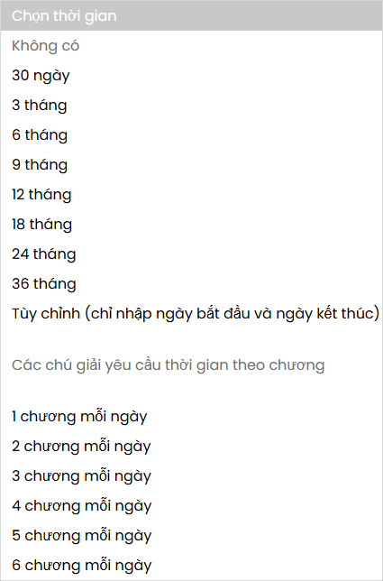
Các Quy tắc Logic của Mẫu Tiếp Tục
Một ví dụ khác: Nếu bạn chọn một chủ đề từ nhóm thứ hai...
Thời lượng chương trong menu thả xuống Duration sẽ bị làm mờ và không thể chọn.
Phần bình luận sẽ bị khóa.

Slide 9
Các Quy tắc Logic của Mẫu Tiếp Tục
Đôi khi, nhiều lựa chọn sẽ quyết định liệu lựa chọn khác có bị khóa hay không.
  Để Bình luận có thể được chọn:
    Phiên bản không được bảo hộ bản quyền.
    Chủ đề phải nằm trong nhóm chủ đề đầu tiên.
    Thời lượng phải là thời gian của chương.
  Để định dạng Chọn Đoạn hoặc Câu có thể được chọn:
    Phiên bản không được bảo hộ bản quyền.
    Bao gồm Kinh Thánh phải là Có.
    Phải bỏ qua Tham chiếu chéo hoặc Không chọn Tham chiếu chéo nào.

Slide 10
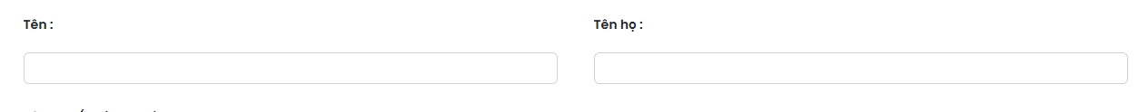
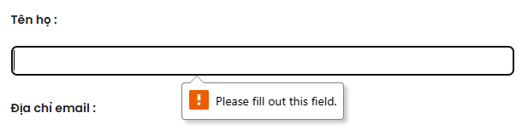
Hãy cho chúng tôi biết bạn là ai
Các trường này là bắt buộc.
  Bất kỳ trường bắt buộc nào không được điền hoặc chọn sẽ gây lỗi khi bạn gửi và bạn sẽ phải điền vào trường đó.

Slide 11
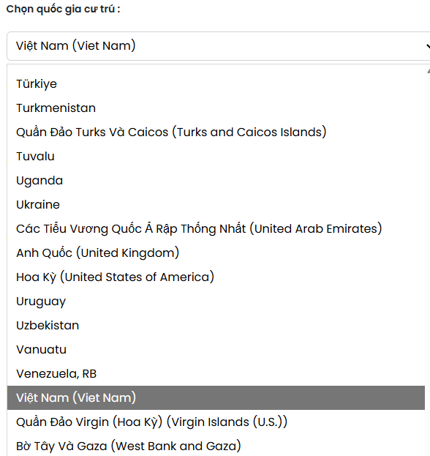
Chọn quốc gia cư trú của bạn từ danh sách thả xuống
Nhấn vào danh sách thả xuống để xem danh sách quốc gia cư trú.
  Cuộn đến quốc gia cư trú bạn chọn hoặc
  Bắt đầu gõ để nhanh chóng đến quốc gia cư trú bạn chọn.
  Nhấp vào quốc gia cư trú của bạn.
    Việt Nam trong ví dụ này.

Slide 12
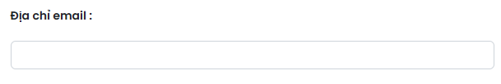
Nhập địa chỉ Email của bạn
Chúng tôi cần địa chỉ email của bạn để gửi kế hoạch đọc hoặc liên kết tải xuống kế hoạch đọc Kinh Thánh được thiết kế riêng. Trừ khi bạn yêu cầu không làm vậy khi gửi yêu cầu, WBP sẽ gửi email thỉnh thoảng với các cập nhật, bản dịch mới và kế hoạch mới.
Chúng tôi sẽ không bao giờ chia sẻ địa chỉ email của bạn với bất kỳ ai vì bất kỳ lý do gì.

Slide 13
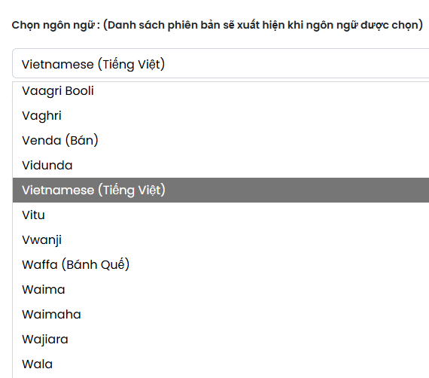
Chọn ngôn ngữ của bạn
Nhấn vào danh sách thả xuống để xem danh sách ngôn ngữ.
  Cuộn xuống lựa chọn ngôn ngữ của bạn hoặc
  Bắt đầu gõ để nhanh chóng đến lựa chọn ngôn ngữ của bạn.
  Nhấp vào lựa chọn ngôn ngữ của bạn.
    Tiếng Việt trong ví dụ này.
Ngôn ngữ bạn chọn sẽ quyết định danh sách các phiên bản Kinh Thánh bạn có thể chọn từ đó.

Slide 14
The version list associated with your language choice will auto populate
The version list is alphabetical within the language you chose. The description of the specific translation will tell you if the translation is:
  Complete Bible – 66 Books (The Old and New Testaments).
  Complete Bible with x Apocryphal Books (The Old and New Testaments with some Apocryphal Books. The x represents the number of books.
  New Testament Only – The 27 books of the New Testament.
  New Testament with Other Books - The 27 books of the New Testament plus some number of Old Testament Books.
  Old Testament Only – The 39 books of the Old Testament.
  Missing x Book(s) – Some translations are missing books. The x represents the number of books missing.
  x Books – Some translation have a limited number of books. The x represents the number of books in the translation.

Slide 15
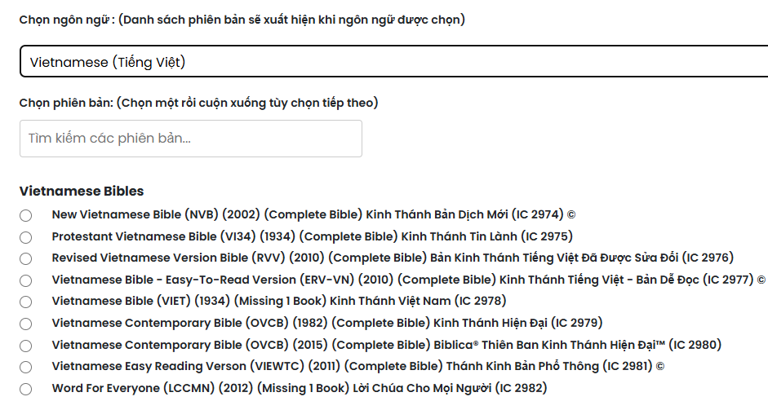
Đây là một ví dụ về những gì bạn có thể thấy
Tìm kiếm trong Danh sách để thu hẹp các lựa chọn.
Mã (IC xxxx) là mã nội bộ mà chúng tôi sử dụng để xử lý yêu cầu của bạn.

Slide 16
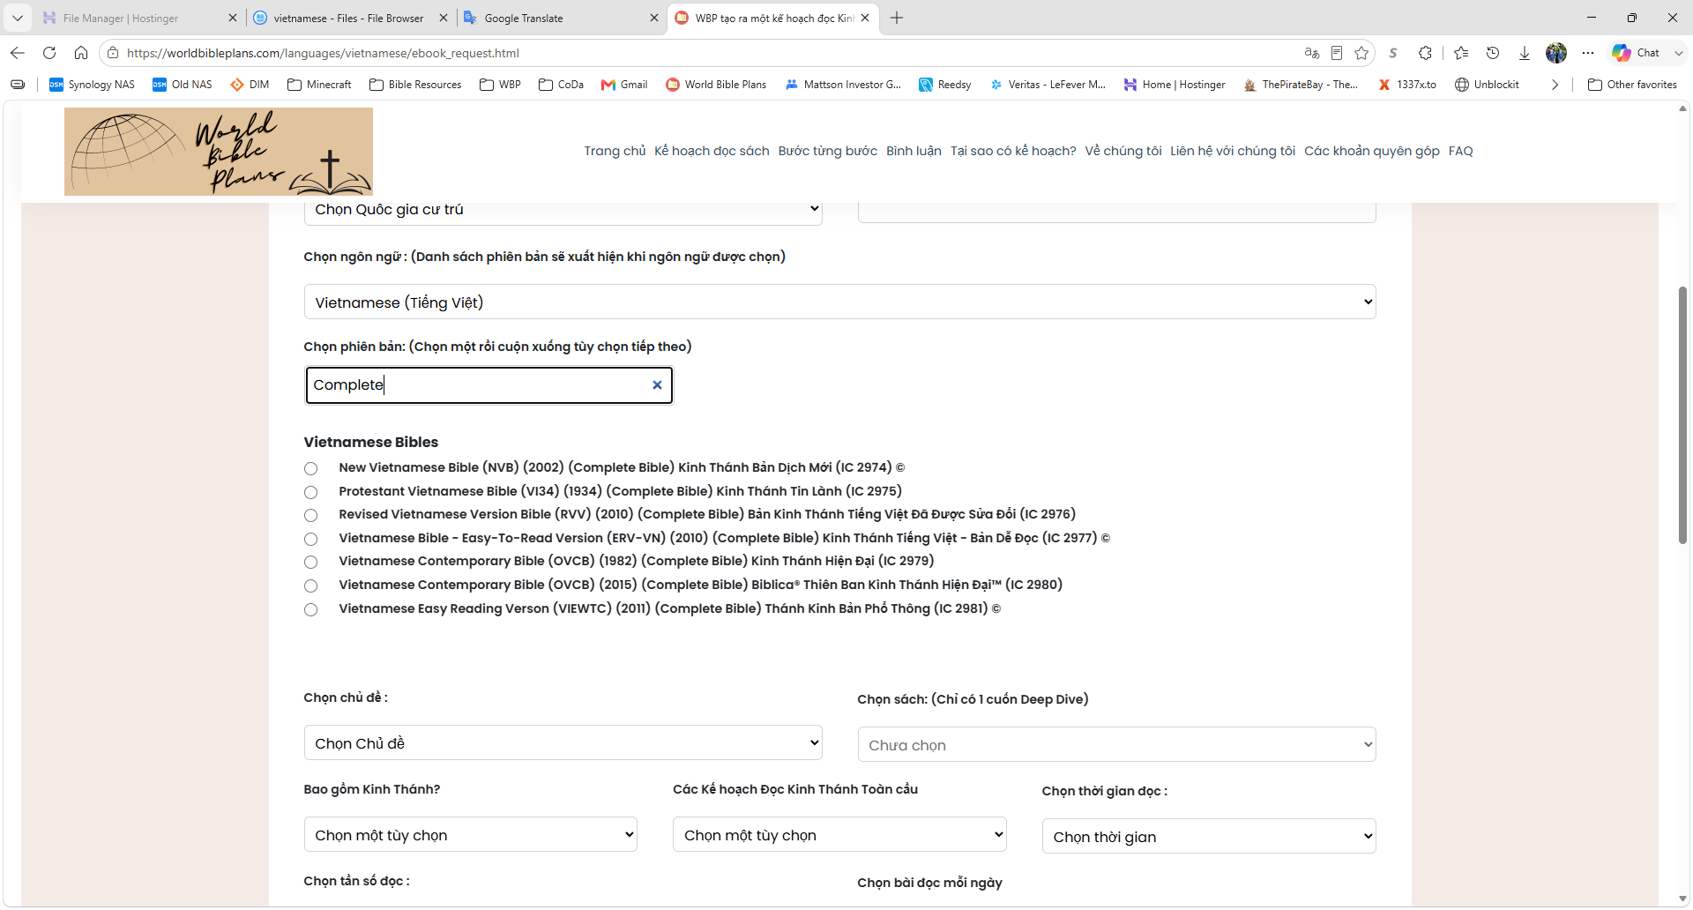
Tìm kiếm trong Danh sách
Tìm kiếm trong Danh sách để thu hẹp các lựa chọn.
Trong ví dụ này, tôi đã tìm kiếm trong danh sách cho “Complete”

Slide 17

Các phiên bản có bản quyền
Một số trường trên biểu mẫu sẽ bị khóa nếu bạn chọn phiên bản Kinh Thánh có bản quyền. Theo luật, chúng tôi chỉ có thể cung cấp hướng dẫn cho các phiên bản có bản quyền. Bạn sẽ thấy biểu tượng © bản quyền ở cuối phần mô tả phiên bản.
Theo luật, chúng tôi không được phép cung cấp văn bản Kinh Thánh cho các phiên bản Kinh Thánh theo bản quyền hiện hành. Bất kỳ phiên bản nào có bản quyền hiện hành sẽ có biểu tượng © ở cuối. Đối với các phiên bản này, chúng tôi chỉ có thể cung cấp hướng dẫn.

Slide 18
Nhấp vào nút hình tròn ở đầu lựa chọn của bạn
Trong ví dụ này, tôi đã chọn Revised Vietnamese Version Bible (RVV) (2010) (Complete Bible) Bản Kinh Thánh Tiếng Việt Đã Được Sửa Đổi (IC 2976).
  Lưu ý: Bạn chỉ có thể chọn một lần cho mỗi yêu cầu. Nếu bạn muốn nhiều phiên bản, bạn phải gửi nhiều yêu cầu.

Slide 19
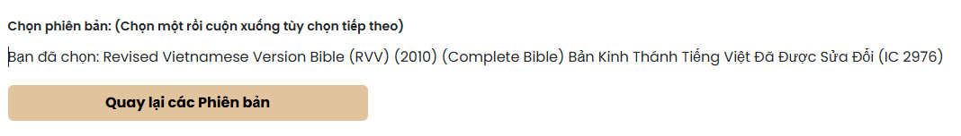
Danh sách thả xuống sẽ đóng lại và biểu mẫu sẽ hiển thị phiên bản bạn đã chọn
Bạn có thể thay đổi lựa chọn bằng cách nhấp vào Quay lại Phiên bản.
  Nếu bạn làm điều này sau khi đã điền phần còn lại của biểu mẫu, bạn sẽ phải điền lại biểu mẫu.

Slide 20
Chủ đề
Các chủ đề cung cấp nhiều cách khác nhau để đọc Kinh Thánh.
  Một số chủ đề cung cấp thứ tự đọc.
    Ví dụ:
      Thẳng thắn (Sáng Thế Ký đến Khải Huyền).
      Thứ tự thời gian.
  Những chủ đề khác giúp bạn tập trung vào một ý tưởng duy nhất hoặc trình bày Kinh Thánh một cách có ý nghĩa.
    Ví dụ:
      Dựa trên thể loại.
      M'Cheyne.
  Một số chủ đề yêu cầu bạn tập trung vào một cuốn sách duy nhất hoặc một số cuốn sách được chọn lọc.
    Ví dụ:
      1 cuốn sách Deep Dive.
      Các Tông đồ & Phaolô.
Tất cả các chủ đề đều được giải thích chi tiết trên trang Kế hoạch Đọc sách truy cập qua menu.
Khám phá chủ đề phù hợp nhất với bạn.

Slide 21
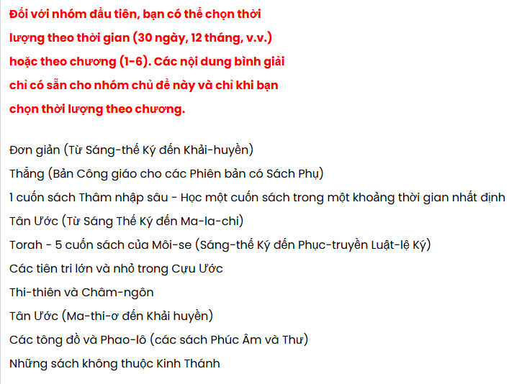
Chủ đề tiếp tục
Chủ đề được chia thành bốn nhóm dựa trên sự linh hoạt về thời lượng (thời gian đọc) và tần suất (số ngày bạn đọc).
  Nhóm 1 - Đối với nhóm đầu tiên này, bạn có thể chọn Thời gian (30 ngày, 12 tháng, v.v.) hoặc 1-6 chương mỗi ngày trong ngày đọc.
Bình luận chỉ có sẵn với nhóm chủ đề này và chỉ khi bạn chọn độ dài chương.

Slide 22
Chủ đề tiếp tục
Nhóm 2 - Đối với nhóm thứ hai, chỉ cho phép Thời gian (30 ngày, 12 tháng, v.v.).
  Thời lượng chương sẽ bị làm mờ và không thể chọn.
Nhóm này không có bình luận.

Slide 23
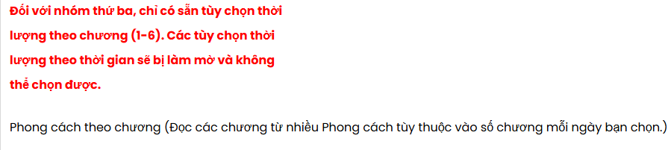
Chủ đề tiếp tục
Nhóm 3 - Đối với nhóm thứ ba, chỉ có 1-6 thời gian chương.
  Thời lượng thời gian sẽ bị làm mờ và không thể chọn.
Nhóm này không có bình luận.

Slide 24
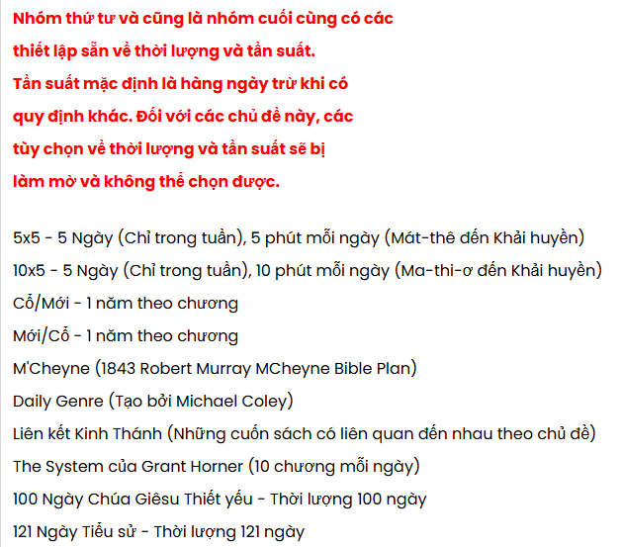
Chủ đề tiếp tục
Nhóm 4 - Nhóm thứ tư và cuối cùng có thời lượng và tần suất đã được thiết lập trước.
  Những chủ đề này xuất hiện hàng ngày trừ khi có ghi chú khác.
  Đối với các chủ đề này, lựa chọn thời lượng và tần số sẽ bị mờ và không thể chọn.
Đây chỉ là danh sách một phần.
Nhóm này không có bình luận.

Slide 25
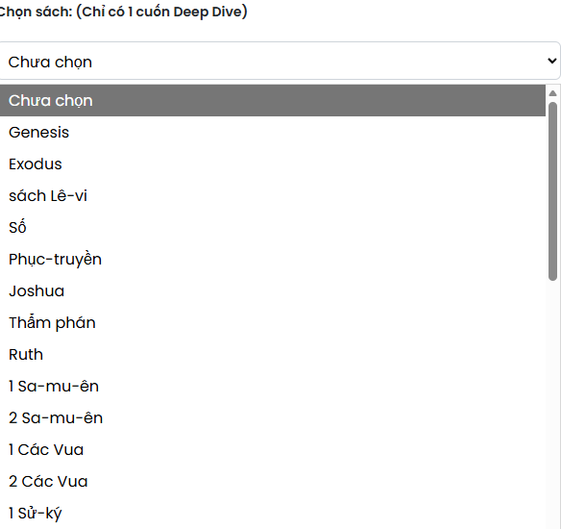
Nếu bạn chọn chủ đề 1 Book Deep Dive, hãy chọn một cuốn sách. Nếu không, tùy chọn này sẽ bị khóa
Các sách ngụy thư không có trong danh sách. Chỉ có Sáng Thế Ký đến Khải Huyền.
Chỉ có thể chọn một cuốn sách.
Sách có sẵn phụ thuộc vào phiên bản của bạn.
  Màn hình không đủ thông minh để biết sách có sẵn ở mỗi phiên bản.
  Bạn có quyền chọn cuốn sách có sẵn trong phiên bản bạn chọn.
    Ví dụ, nếu bạn chọn một phiên bản chỉ dành cho Tân Ước, đừng chọn Sáng Thế Ký ở đây.

Slide 26
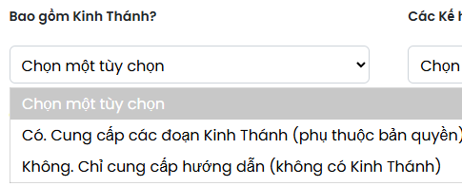
Bao gồm Kinh Thánh
Lựa chọn này chỉ áp dụng cho các phiên bản không có bản quyền.
Chọn giữa:
  Có. Cung cấp Kinh Thánh – Hãy đưa Kinh Thánh vào kế hoạch đọc của bạn.
  Không. Chỉ cung cấp hướng dẫn – Không bao gồm Kinh Thánh.
    Tùy chọn này chỉ bao gồm các tiêu đề hàng ngày (có sẵn dưới dạng biểu đồ pdf).
    Tùy chọn này dành cho những ai muốn sử dụng bản Kinh Thánh bản cứng của riêng mình hoặc các phiên bản Kinh Thánh dưới bản quyền hiện hành.

Slide 27
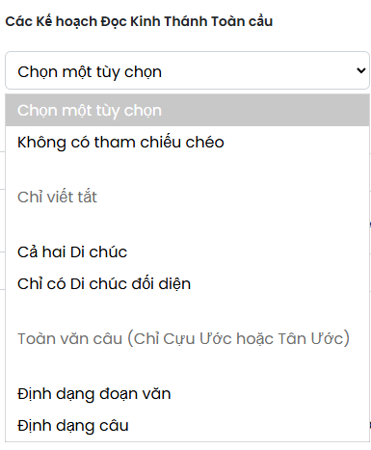
Tùy chọn để bao gồm Tham chiếu chéo
Xem các trang sau để biết ví dụ.
Chọn giữa các chữ viết tắt và tham chiếu chéo Kinh Thánh.
  Đối với toàn bộ văn bản, WBP cung cấp các tham chiếu Tân Ước cho các câu Kinh Thánh Cựu Ước và ngược lại.
  Về viết tắt, WBP cung cấp tất cả các tham chiếu chéo hoặc tham khảo Tân Ước cho các câu Kinh Thánh Cựu Ước và ngược lại.
Không có tham chiếu chéo cho các phiên bản có bản quyền.
Bao gồm Kinh Thánh phải là Có.
Nếu bạn chọn có Tham chiếu chéo, lựa chọn Đoạn/Câu sẽ bị khóa.
  Chỉ hoạt động với định dạng câu thơ.
Google AI - Tham chiếu chéo Kinh Thánh là một ghi chú hướng người đọc đến một câu hoặc đoạn Kinh Thánh khác có chủ đề, từ hoặc ý tưởng liên quan, giúp kết nối các phần khác nhau của Kinh Thánh và nâng cao sự hiểu biết. Những tài liệu tham khảo này liên kết các khái niệm, tiên tri và sự kiện liên quan, cho phép một đoạn văn làm sáng tỏ đoạn khác.

Slide 28


Bao gồm tham chiếu chéo – Ví dụ viết tắt
Ví dụ 1 – Tất cả các chữ viết tắt. Trong ví dụ này, có các tham chiếu đến Cựu Ước và Tân Ước.
Ví dụ 2 – Chỉ viết tắt cho Trái Ước đối nghịch. Trong ví dụ này, chỉ có tham chiếu đến Cựu Ước.

Slide 29


Bao gồm tham khảo chéo – Ví dụ toàn văn
Ví dụ 3 – Tham chiếu chéo toàn bộ câu Kinh Thánh. Trong ví dụ này, chỉ có các tham chiếu Cựu Ước dưới dạng đoạn văn.
Ví dụ 4 – Tham chiếu chéo toàn bộ câu Kinh Thánh. Trong ví dụ này, chỉ có các tham chiếu Cựu Ước ở định dạng câu.

Slide 30
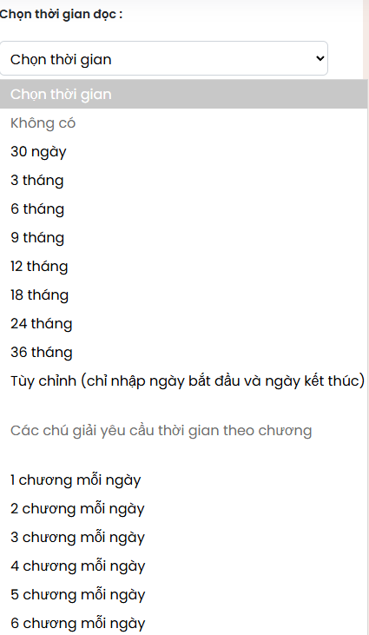
Thời lượng đọc
Chọn giữa Thời gian và Thời lượng Chương.
  Chọn từ 30 ngày đến 3 năm.
  Hoặc chọn từ 1-6 chương mỗi ngày.
    Thời lượng của các chương phụ thuộc vào bản dịch bạn chọn. Có 1189 chương trong trung bình 66 cuốn Kinh Thánh.
      1 chương mỗi ngày = 1189 ngày = 3,27 năm (3 năm, 3 tháng).
      2 chương mỗi ngày = 595 ngày = 1,63 năm (1 năm, 7 tháng rưỡi).
      3 chương mỗi ngày = 396 ngày = 1,1 năm (1 năm, 1 tháng).
      4 chương mỗi ngày = 297 ngày = 0,81 năm (10 tháng).
      5 chương mỗi ngày = 237 ngày = 0,65 năm (8 tháng).
      6 chương mỗi ngày = 198 ngày = 0,54 năm (6 tháng rưỡi).
  Hoặc chọn Tùy chỉnh nếu bạn muốn chọn ngày bắt đầu và kết thúc của riêng mình.
  Bình luận chỉ có độ dài chương.
  Các lựa chọn Thời lượng có thể có phụ thuộc vào chủ đề bạn chọn.

Slide 31
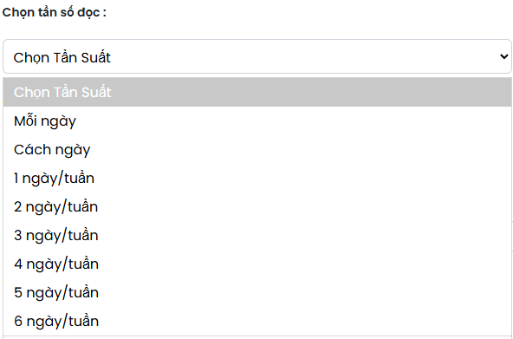
Chọn tần suất đọc
Chọn từ:
  Mỗi ngày.
  Cách ngày.
  1-6 ngày mỗi tuần.
    Đây sẽ là những ngày liên tiếp.
      Nếu bạn chọn 3 ngày mỗi tuần, bạn sẽ đọc liên tục 3 ngày và được nghỉ 4 ngày.

Slide 32
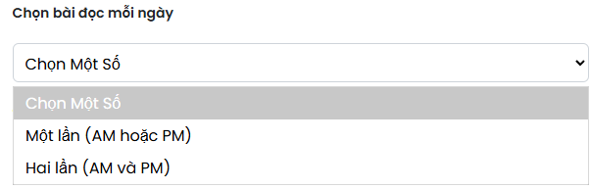
Chọn số lần đọc mỗi ngày
Chọn từ:
  Một lần mỗi ngày (sáng hoặc chiều).
  Hai lần mỗi ngày (sáng và chiều).
    Các buổi đọc hàng ngày sẽ được chia đều giữa buổi sáng và buổi chiều.

Slide 33
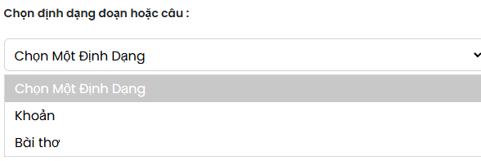


Chọn Định dạng Đoạn hoặc Câu
Ví dụ đoạn văn.
Ví dụ về thơ.
Nếu bạn chọn có tham chiếu chéo, định dạng câu sẽ tự động được chọn.

Slide 34

Bao gồm bình luận - Chọn một bình luận từng chương để đưa vào kế hoạch của bạn.
Các chú giải được nhóm theo thứ tự bảng chữ cái theo ngôn ngữ.
Chọn từ 155 bình luận bằng 15 ngôn ngữ.
  Điều này là tùy chọn. Nếu bạn không muốn bình luận, hãy để lại dưới dạng Không.
Bình luận từng chương chỉ có sẵn với nhóm chủ đề đầu tiên và chỉ khi bạn chọn thời lượng chương.

Slide 35
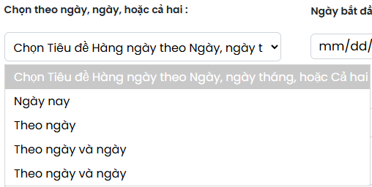
Chọn theo ngày, ngày hoặc cả hai
Theo ngày – Ví dụ – Ngày 1, Ngày 2, v.v.
Theo ngày – Ví dụ – 1 tháng 1, 2 tháng 1, v.v.
Theo Ngày và Ngày – Phần đầu sẽ hiển thị cả hai với Ngày trước.
Theo Ngày và Ngày - Phần đầu sẽ hiển thị cả hai với Ngày trước.

Slide 36
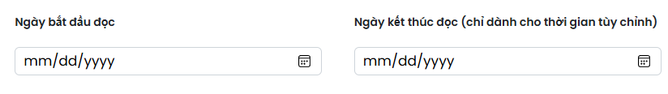


Nhấp vào lịch để chọn ngày bắt đầu đọc. Nếu bạn chọn Thời lượng Tùy chỉnh, hãy chọn ngày kết thúc đọc
Ngày bắt đầu là bắt buộc ngay cả khi bạn chọn tiêu đề Ngày.
Chỉ nhập giá trị nếu bạn chọn Thời lượng Tùy chỉnh.
Đọc Ngày Kết thúc sẽ không thể chọn trừ khi bạn chọn Thời lượng Tùy chỉnh trong menu thả xuống.

Slide 37
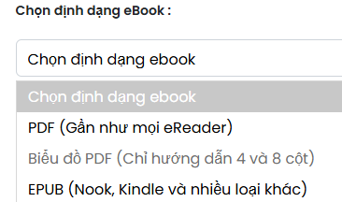
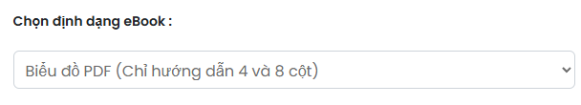
Chọn định dạng sách điện tử
Nếu bạn bao gồm Kinh Thánh, hãy chọn giữa PDF và Epub.
Nếu phiên bản của bạn có bản quyền hoặc bạn đã chọn hướng dẫn, lựa chọn này sẽ bị khóa với biểu đồ PDF là mặc định.
Chỉ có thể chọn nếu Bao gồm Kinh Thánh là Có.
Lựa chọn của bạn phụ thuộc vào thiết bị đọc sách điện tử bạn muốn sử dụng.
  PDF – Định dạng phổ quát được sử dụng bởi trình duyệt web và hầu hết các thiết bị đọc sách điện tử khác.
  EPUB – Bộ sưu tập này được sử dụng trong ứng dụng Barnes and Noble Nook, ứng dụng Amazon Kindle và hầu hết các ứng dụng đọc sách điện tử khác.
    Tệp eBook EPUB có kích thước nhỏ hơn đáng kể.
Bạn chỉ có thể chọn một trong hai định dạng này. Nếu bạn muốn kế hoạch đọc của mình ở định dạng khác (như txt, docx, mobi, v.v.), hãy cho chúng tôi biết trong ô nhập yêu cầu bổ sung và chúng tôi sẽ cố gắng đáp ứng.

Slide 38
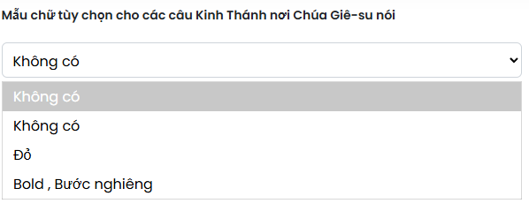
Phông chữ tùy chọn cho các câu Kinh Thánh nơi Chúa Giêsu nói
Toàn bộ câu Kinh Thánh, nơi Chúa Giêsu nói, có thể được chọn bằng phông chữ đỏ hoặc in đậm, nghiêng.
  Bỏ qua lựa chọn này hoặc chọn không chọn nào để sử dụng phông chữ mặc định.
Tùy chọn này chỉ khả dụng nếu bạn Bao gồm Kinh Thánh.
Văn bản tham chiếu chéo bị loại trừ khỏi phông chữ tùy chọn.

Slide 39
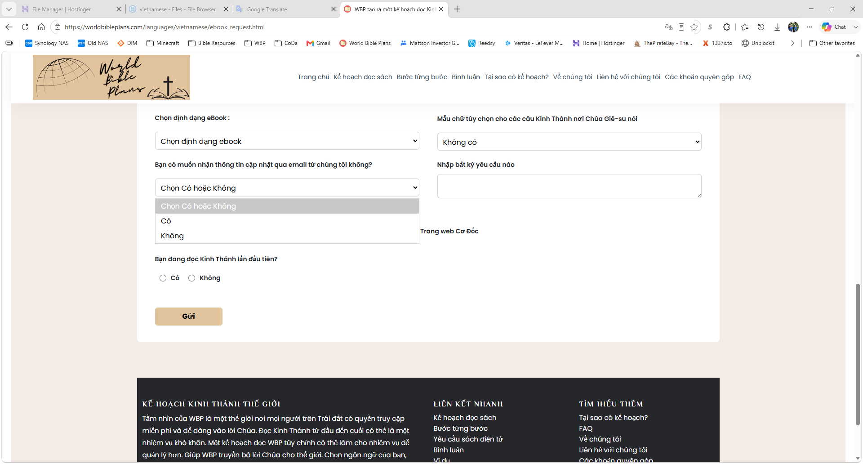
Tùy chọn: Chọn Không nếu bạn muốn không nhận email từ WBP trong tương lai

Slide 40
Tùy chọn: Nhập bất kỳ yêu cầu bổ sung nào tại đây
Bạn có thể gửi bất kỳ yêu cầu bổ sung nào trong hộp văn bản tự do.
Ví dụ, bạn có thể muốn kế hoạch đọc của mình ở nhiều định dạng khác nhau hoặc một định dạng khác ngoài những gì được liệt kê. Chúng tôi sẽ đáp ứng mọi yêu cầu nếu có thể.
Bạn có thể muốn kết hợp và kết hợp. Ví dụ, chọn Cựu Ước từ một phiên bản và Tân Ước từ phiên bản khác.
  Việc này có thể thực hiện qua yêu cầu bổ sung hoặc gửi thông báo cho chúng tôi qua trang Liên hệ với chúng tôi.
  Loại yêu cầu này sẽ mất nhiều thời gian hơn để xử lý từ phía chúng tôi.

Slide 41
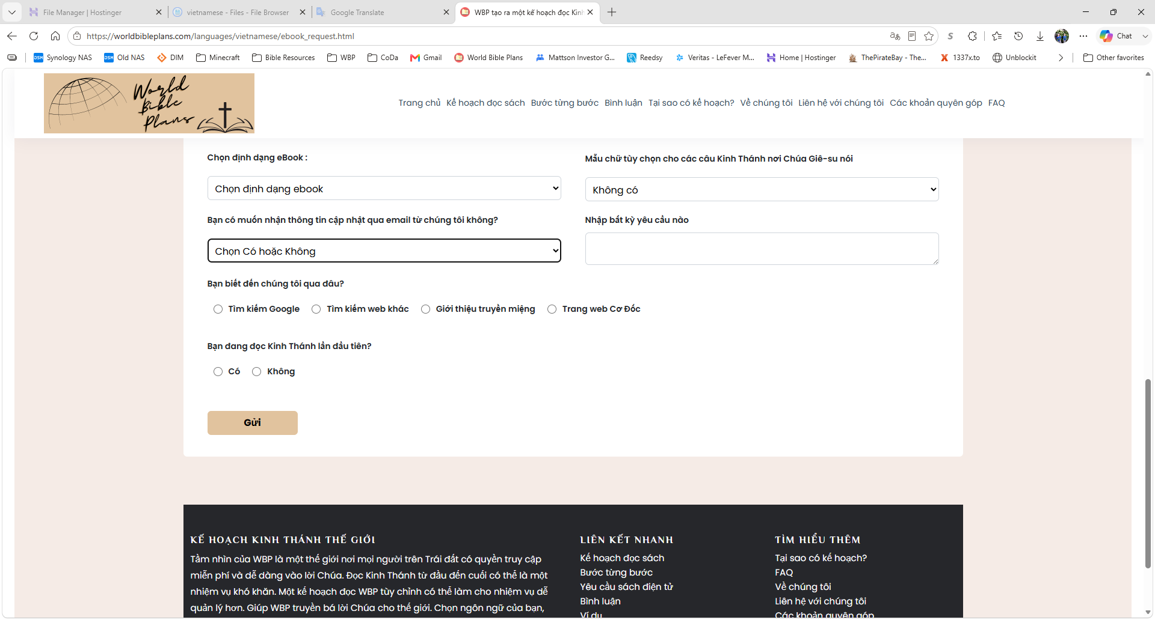
Xin hãy cho chúng tôi biết bạn biết đến chúng tôi như thế nào và nếu đây là lần đầu tiên bạn đọc Kinh Thánh
Thông tin này sẽ giúp chúng tôi tiếp cận được càng nhiều người càng tốt.

Slide 42
Nhấp vào Gửi
Nếu bạn đã điền đầy đủ mẫu đơn mà không bỏ sót lựa chọn bắt buộc, bạn sẽ được chuyển đến trang xác nhận.
Nếu bạn bỏ sót một lựa chọn, bạn sẽ được yêu cầu điền vào trường hoặc thực hiện lựa chọn.

Slide 43
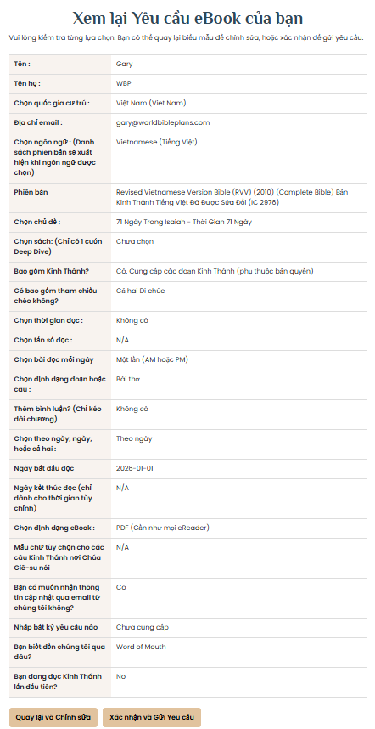
Trang xác nhận

Slide 44
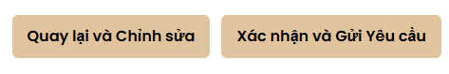
Trang xác nhận tiếp tục
Nếu bạn hài lòng với lựa chọn của mình, hãy nhấp vào Xác nhận và Gửi Yêu cầu.
Nếu không, bạn có thể quay lại chỉnh sửa.

Slide 45
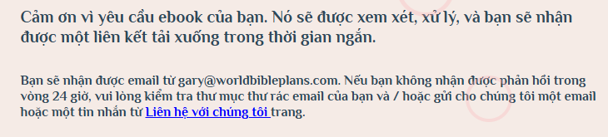
Trang Gửi Bài Thành Công
Việc thêm gary@worldbibleplans.com vào danh sách người gửi an toàn là vô cùng quan trọng.
  Nếu không, tệp đính kèm hoặc liên kết của bạn có thể bị đưa vào thư mục rác hoặc thư rác.
Thời gian xử lý yêu cầu dưới 24 giờ trừ khi có các tình tiết giảm nhẹ.
  Nếu bạn không nhận được email từ gary@worldbibleplans.com trong vòng 24 giờ, hãy kiểm tra thư mục thư rác hoặc thư rác.
    Nếu bạn vẫn chưa nhận được email từ chúng tôi, hãy gửi thông báo cho chúng tôi qua trang Liên hệ của chúng tôi.

